Slide 1


Slide 2
실습 내용 (Forking workflow)
남의 원격저장소의 내용을 받아서 수정 후 merge해달라고 요청하기
남의 원격저장소에 있는 자료를 찾아서, 나의 원격저장소에 복사(fork)하고
복사된 자료를 나의 로컬저장소에 다시 복사(clone)하여 수정한 후에
수정한 자료를 나의 원격저장소에 올리고(push)
원래의 저장소인 남의 원격저장소에 merge 요청(Pull Request)
upstream
① fork
origin
남의 원격저장소
나의 원격저장소
⑤merge
④ Pull
request
③ push
② clone
나의 로컬저장소
# Pull Request(PR)란?
- 내가 수정한 것을 당겨서(pull) 당신의 저장소에 merge시켜 달라고 요청(Request)하는 것
Notes:
Upstream 개념과 origin 개념 이해 시키기. 이름은 자기 마음대로 정할 수 있으나 일반 convention를 사용하는 것이 좋음.
복사 복제 같은 의미로 사용함.

Slide 3

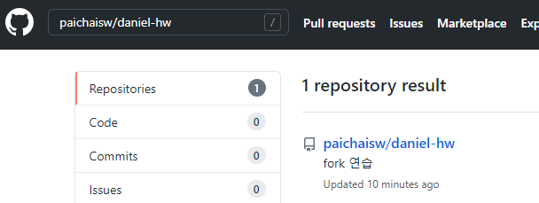
남의 원격저장소를 나의 원격저장소에 복제하기 (fork)
남의 원격저장소(upstream)를 나의 원격저장소로 복제하기 (fork)
나의 원격저장소로 로그인하여 찾기 창에서
복제하고자 하는 남의 원격저장소 (paichaisw/daniel-hw) 찾기 후 이동
※ 상대방의 homework 저장소 (예: ‘상대방githubid/gildonghong-hw’) 를 찾아서 진행
클릭
클릭
Notes:
실습전에 각자의 원격저장소 만들기 알려주기(저장소 이름 : 본인 닉네임)
지난번 시간에 만들어 사용한 repo 사용
두 명씩 짝지어서 진행 (아니면 순서대로 진행. 1번은 2번을 fork하고, 2번은 3번을 fork하는 식으로..
찾기: “user:MaStoTest” 혹은 “repo:daniel-hw”

Slide 4
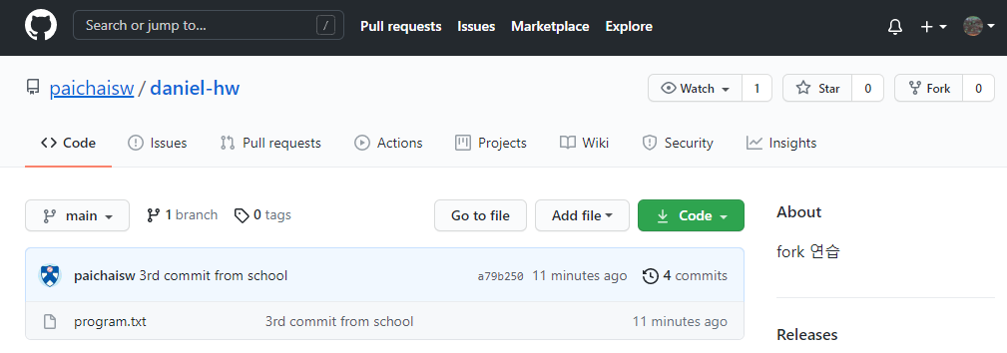
남의 원격저장소를 나의 원격저장소에 복제하기 (fork)
남의 원격저장소(upstream)를 나의 원격저장소로 복제하기(fork)
paichaisw/daniel-hw 화면
Fork 클릭
- 클릭하자마자 곧 바로 나의 원격저장소에 복사 시작됨

Slide 5
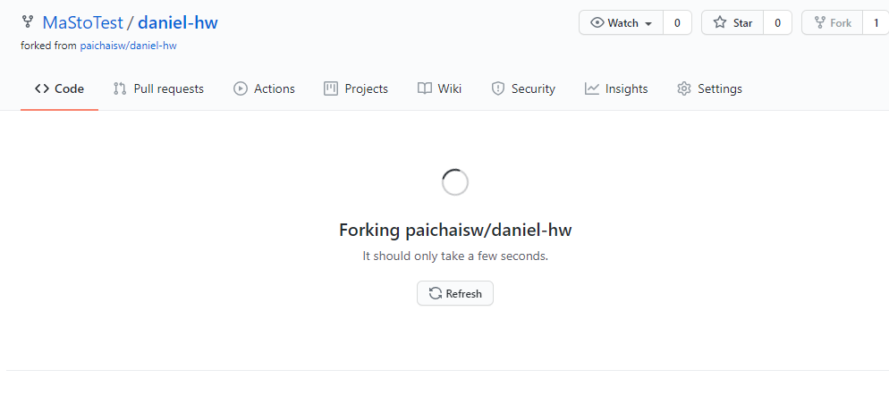
남의 원격저장소를 나의 원격저장소에 복제하기 (fork)
남의 원격저장소(upstream)를 나의 원격저장소로 복제하기(fork)
나의 원격저장소로 fork 진행
나의 계정(MaStoTest)에 daniel-hw저장소가 자동 생성되어 이곳으로 복사됨
※ MaStoTest를 수강생 본인의 계정이라고 생각하면 됩니다.

Slide 6
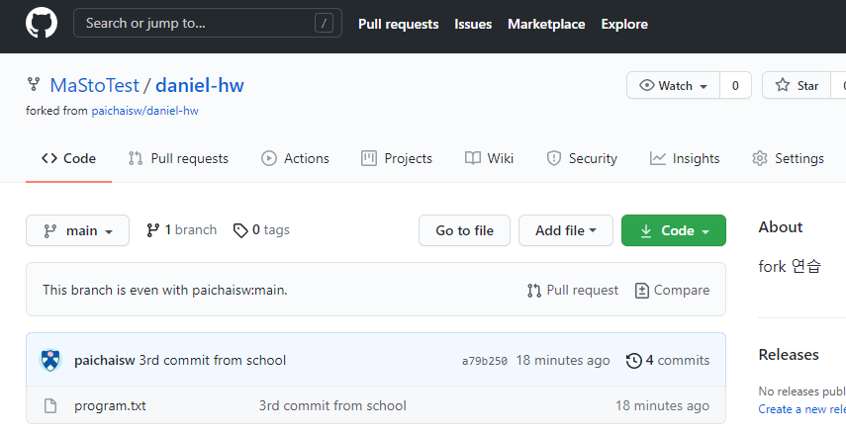
남의 원격저장소를 나의 원격저장소에 복제하기 (fork)
남의 원격저장소(upstream)를 나의 원격저장소로 복제하기(fork)
남의 원격저장소가 나의 원격저장소에 그대로 복사됨
클릭

Slide 7
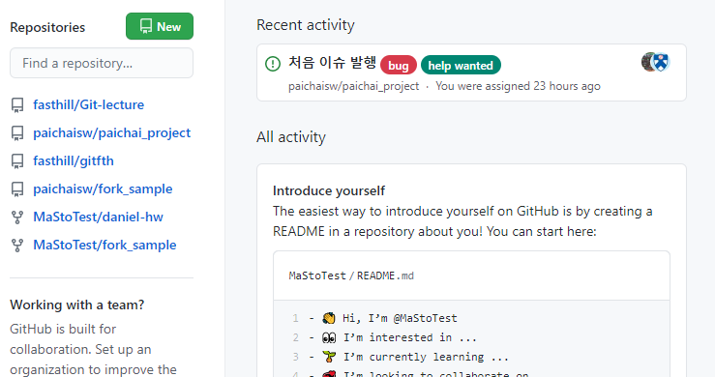
남의 원격저장소를 나의 원격저장소에 복제하기 (fork)
남의 원격저장소(upstream)를 나의 원격저장소로 복제하기(fork)
MaStoTest 시작 화면: fork 된 저장소를 의미

Slide 8
나의 원격저장소에서 나의 로컬저장소로 복제하기 (clone)
나의 원격저장소(origin)를 나의 로컬저장소로 복제하기 (clone)
나의 원격저장소로 복제된(fork) 내용을 작업을 하기 위하여 로컬 저장소로 복사하기
Clone명령을 수행하면 자동적으로 폴더가 생성됨
upstream
① fork
origin
남의 원격저장소
나의 원격저장소
⑤merge
④ Pull
request
③ push
② clone
나의 로컬저장소

Slide 9
나의 원격저장소에서 나의 로컬저장소로 복제하기 (clone)
나의 원격저장소(origin)를 나의 로컬저장소로 복제하기 (clone)
복제를 원하는 working directory로 이동 후 bash 동작 시킴
(실습을 위하여 새로운 directory (폴더명: workplace)를 만들고 이 곳으로 이동)

Slide 10
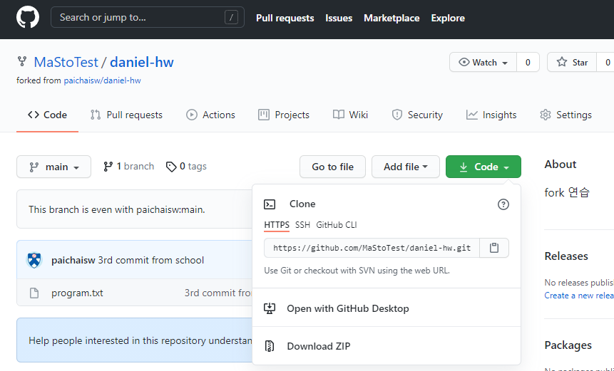
나의 원격저장소에서 나의 로컬저장소로 복제하기 (clone)
나의 원격저장소(origin)를 나의 로컬저장소로 복제하기 (clone)
나의 원격저장소 주소 복사
클릭
Notes:
Remote add 하면서 연결 통로를 만들 때 사용하였던 주소 복사 방법 동일

Slide 11
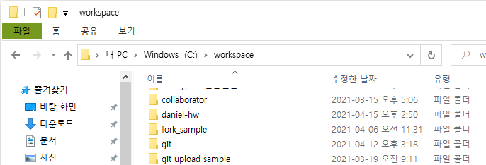
나의 원격저장소에서 나의 로컬저장소로 복제하기 (clone)
나의 원격저장소(origin)를 나의 로컬저장소로 복제하기 (clone)
Clone 명령어 수행 (workplace directory에서 bash실행 상태)
☞ git clone https://github.com/MaStoTest/daniel-hw.git ‘원하는 저장소명’
(github에서 복사한 저장소 주소) ‘원하는 저장소명’이 없으면 같은 이름으로 저장소가 생성됨
- clone은 ‘git init’ 명령어 없이 원격 저장소의 내용을 로컬저장소에 그대로 복사
- main외 다른 branch는 복사되지 않으니 따로 받아야 함 (git checkout -t origin/브랜치명)
workplace로 이동하여 생성된 폴더 확인 (원격저장소 이름과 동일)
Notes:
브랜치 pull :
1. git fetch origin # This will bring all the remote branches to your local.
2. git branch -a # This will show you all the remote branches.
3. git checkout --track origin/develop # 원격브랜치 이름이 develop
혹은, git checkout -t origin/develop # develop 자동 생성됨
혹은, git checkout -b develop origin/develop # 원격develop를 나의 develop로 checkout

Slide 12
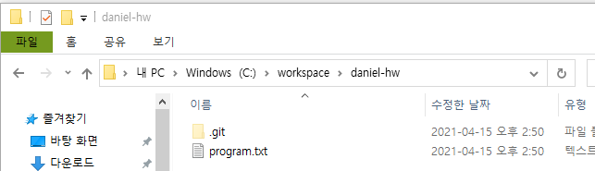
나의 원격저장소에서 나의 로컬저장소로 복제하기 (clone)
나의 원격저장소(origin)를 나의 로컬저장소로 복제하기 (clone)
daniel-hw 폴더로 이동하여 폴더 내용 확인 (☞ cd daniel-hw)
- 원격저장소 내용과 동일
이제부터 나의 업무를 수행하고 commit 까지 진행하게 됨

Slide 13
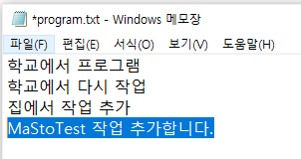
나의 로컬저장소에서 작업하기
나의 로컬저장소에서 작업하기
가장 먼저 나만의 작업을 위한 branch 만들기 (중요!)
- 혹시나 있을 수 있는 덮어 쓰기를 방지 (origin main, 로컬 main)
- 항상 원본 유지 필요
- pull request를 용이하게 해줌 (자동 화면 노출)
☞ git checkout -b develop # develop 브랜치를 만들고 이동
내용 삽입 : program.txt를 열고
‘githubID 작업 추가합니다.’ 저장하고 닫기

Slide 14

나의 로컬저장소에서 작업하기
나의 로컬저장소에서 작업하기
Remote 저장소 확인하기
☞ git remote -v # 원격저장소 확인
→ clone에서는 자동적으로 remote가 연결되어 있음
이후 commit까지 진행
☞ git status
☞ git add program.txt
☞ git commit -m ‘MaStoTest name commit ’
☞ git status

Slide 15
나의 로컬저장소에서 작업하고 나의 원격저장소로 Push하기
나의 로컬저장소에서 작업하고 나의 원격저장소(origin)로 push하기
작업 브랜치(develop)를 origin에 Push 진행
- develop 브랜치에서 아래 명령어 입력
☞ git push -u origin develop
나의 원격저장소 (MaStoTest/daniel-hw)로 이동

Slide 16
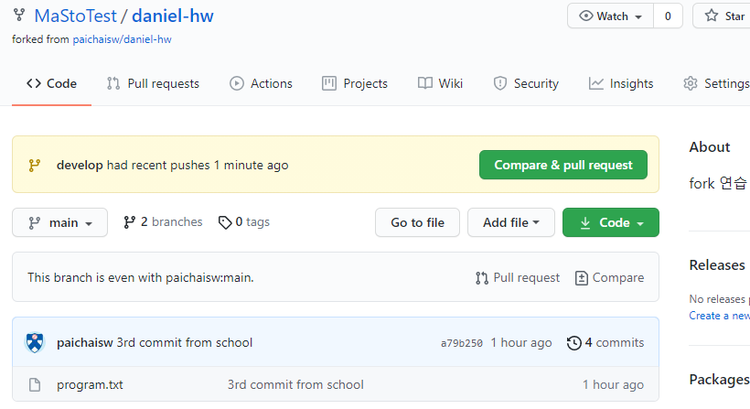
나의 원격저장소에서 남의 원격저장소로 Pull Request하기
나의 원격저장소에서 남의 원격저장소로 pull request하기
MaStoTest 화면에 compare & pull request 버튼이 보임
※ 같은 브랜치 이름으로 push하면 두번째부터는 ‘compare&pull request’화면을 따로 나타나지 않음.
클릭
Notes:
같은 브랜치 이름으로 git push를 하면 처음 사용할 때만 compate&PR 알림판이 보이고 이후부터는 따로 pull request를 해야 함. (주의)
브랜치명이 이전에 삭제된 브랜치명이라고 하더라도 github는 반복 사용하는 것으로 인식함.
따라서 혼동을 방지하기 위하여는 한번 사용하고 지운 브랜치 이름은 다시 사용하지 말도록 함.

Slide 17
Pull Request
Pull Request란? (내 것을 pull해서 merge해 주세요!)
Pull Request가 올려지면(open되면) 과제에 참여한 사람들이 내용을 검토하고,
의견을 개진함. (심사 단계를 거치는 것)
코드 리뷰 등을 통하여 통과가 되면 merge를 요구한 branch에 merge됨.
검토가 완료된 내용으로 다른 이용자들은 내용을 받아서 사용하게 됨
권한에 따른 사용 경우 두 가지가 있음
1. 오픈소스 방식에서 사용하는 경우
- 남의 원격저장소 권한이 없음. Fork → clone → push → pull request
2. 참여자(collaborator)로서 사용하는 경우
- 참여자가 PR open하고 심사하고 merge할 수 있는 권한이 부여됨
- 하지만, 참여자들끼리 의견 교환 및 검토를 받을 수 있는 장점이 있음.

Slide 18
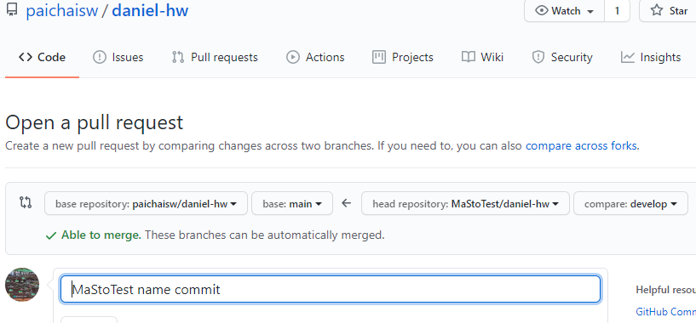
나의 원격저장소에서 남의 원격저장소로 Pull Request하기
나의 원격저장소에서 남의 원격저장소로 pull request하기
Upstream 저장소에 연결되면서 PR을 공개하라는 화면이 나옴
Merge요청을 받는 곳(upstream)과 merge요청을 하는 곳(origin)을 확인해야 함.

Slide 19
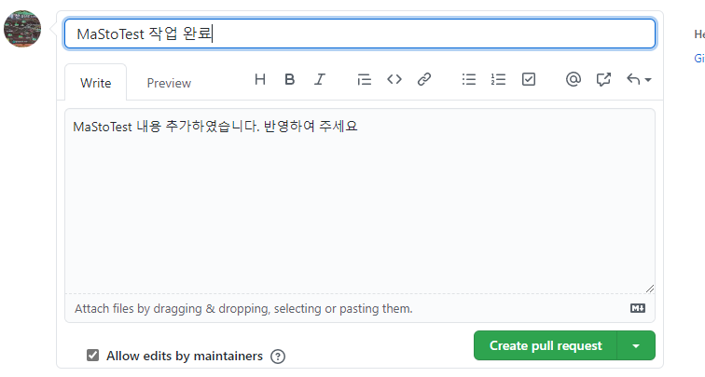
나의 원격저장소에서 남의 원격저장소로 Pull Request하기
나의 원격저장소에서 남의 원격저장소로 pull request하기
Pull Request commit 요약 저장, PR 하는 이유 설명
클릭
화면을 밑으로 스크롤하면 변경 내용도 같이 보임

Slide 20
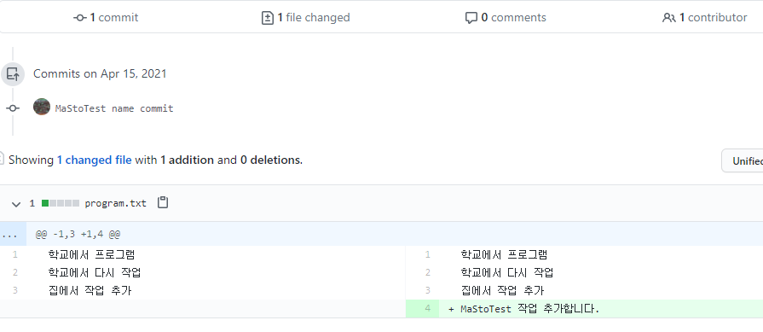
나의 원격저장소에서 남의 원격저장소로 Pull Request하기
나의 원격저장소에서 남의 원격저장소로 pull request하기
변경 내용 확인
변경 내용

Slide 21
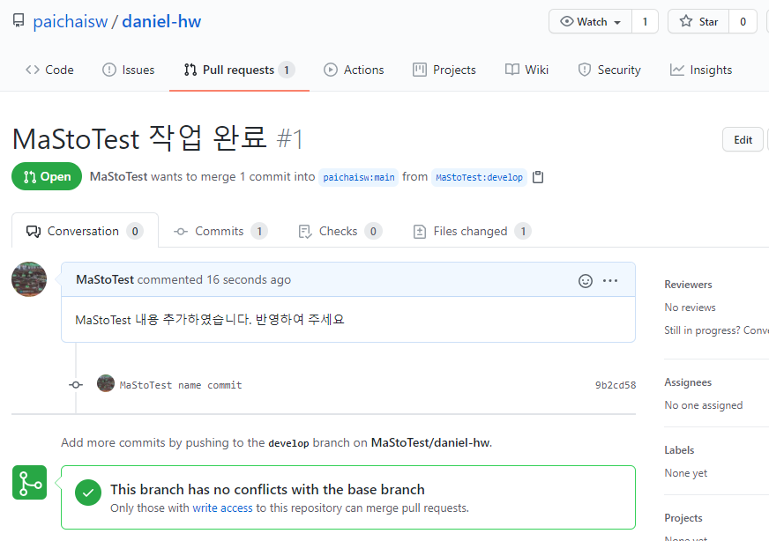
나의 원격저장소에서 남의 원격저장소로 Pull Request하기
진행중인 PR이 하나 있음
앞에서 기입한 PR commit 요약
저장소에 요청된 PR 고유 번호
진행중 상태
다음 페이지에 연속화면
Notes:
A pull request has at the top of the page it's status. There's 3 possibilties:
PR은 세가지 상태만 존재
open: pending, might need some change. 진행중
closed: refused, 반려
merged: accepted,

Slide 22
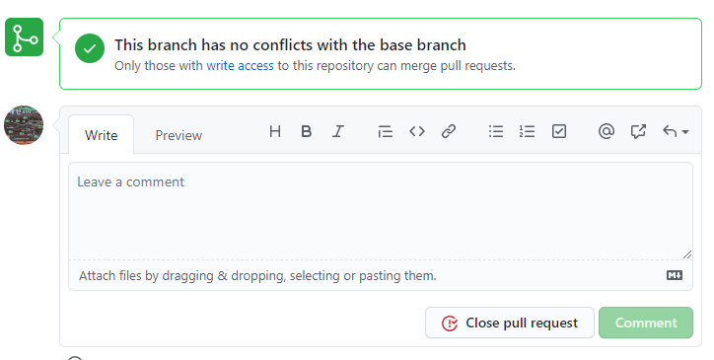
나의 원격저장소에서 남의 원격저장소로 Pull Request하기
나는 여기까지 하고 , 남의 원격저장소(upstream)의 결정을 기다림
PR을 취소하고자 하면 comment를 하고 close시키면 됨

Slide 23
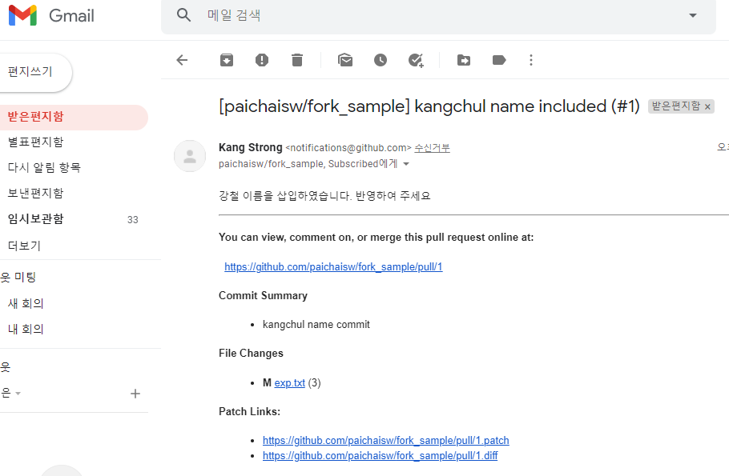
Upstream 책임자가 merge 검토하기
남의 원격저장소(upstream) 책임자에게 메일 도착
프로젝트 리더에게 편지 도착
여기를 클릭하여 연결
(연결전 github에 로그인 되어 있으면 찾아가기 편함)
바뀐 파일
Notes:
실습학생 각각이 메일에 들어가서 확인후 조치 실습
메일 내용이 틀림

Slide 24
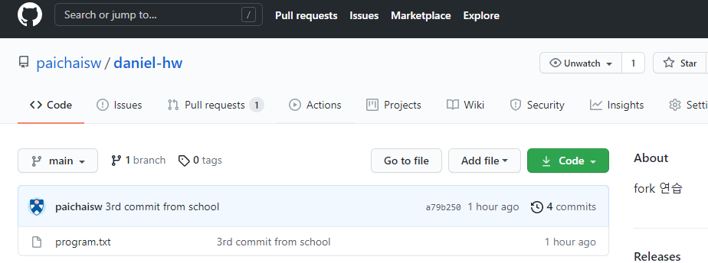
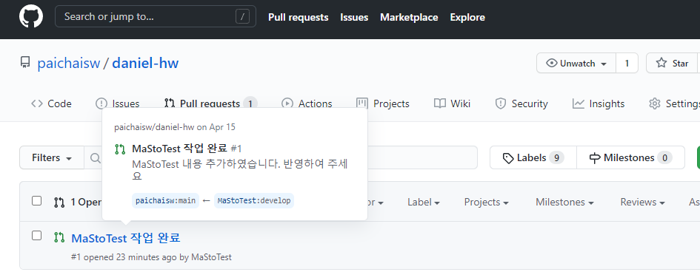
Upstream 책임자가 merge 검토하기
남의 원격저장소(upstream) 책임자의 github repository
① 클릭
② 클릭

Slide 25
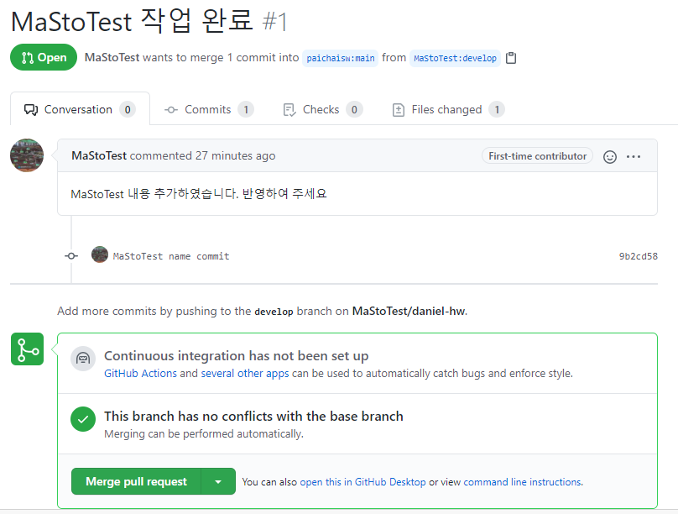
Upstream 책임자가 merge 검토하기
남의 원격저장소(upstream) 책임자의 github repository
MaStoTest가 1개의 커밋 merge를 원함
다음 페이지에

Slide 26
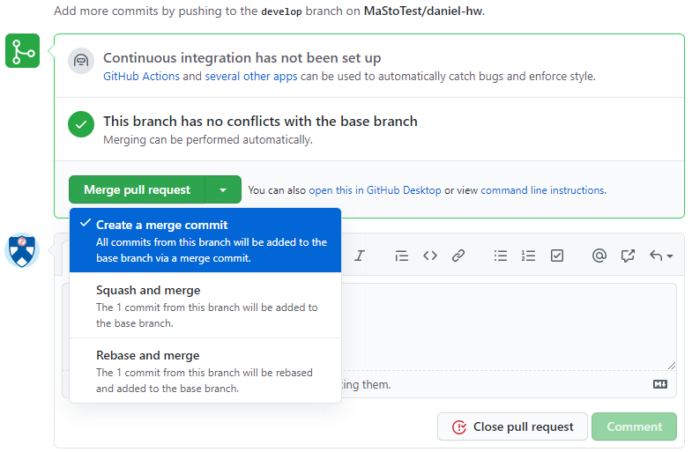
Upstream 책임자가 merge 검토하기
남의 원격저장소(upstream) 책임자의 github repository
클릭
세가지 종류의 merge 종류가 있으나
기본 선택하여 진행
반려하고자 하면 comment하고 close 클릭.
통보와 동시에 close화면으로 바뀌면서 종료

Slide 27
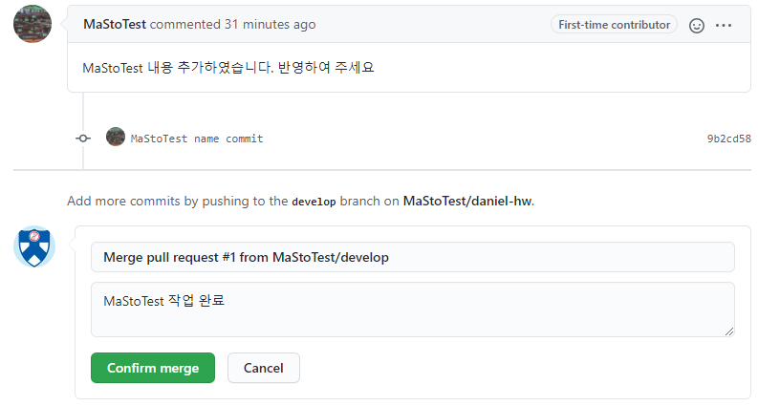
Upstream 책임자가 merge 검토하기
남의 원격저장소(upstream) 책임자의 github repository
클릭

Slide 28
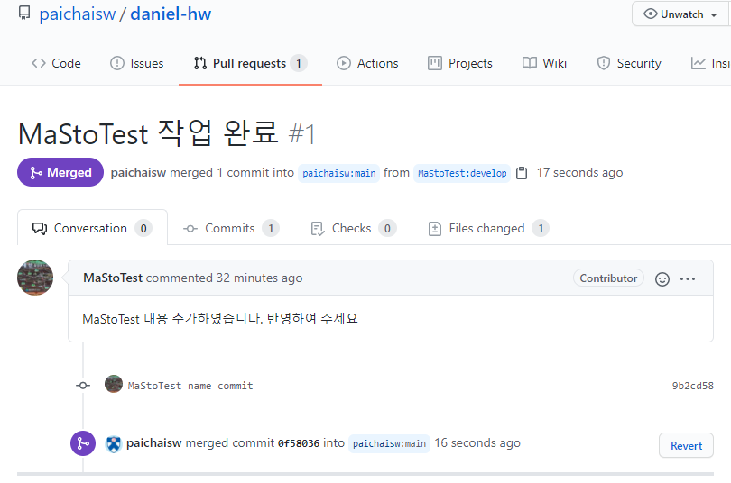
Upstream 책임자가 merge 검토하기
남의 원격저장소(upstream) 책임자의 github repository
클릭
Open에서 merged로 변경됨

Slide 29
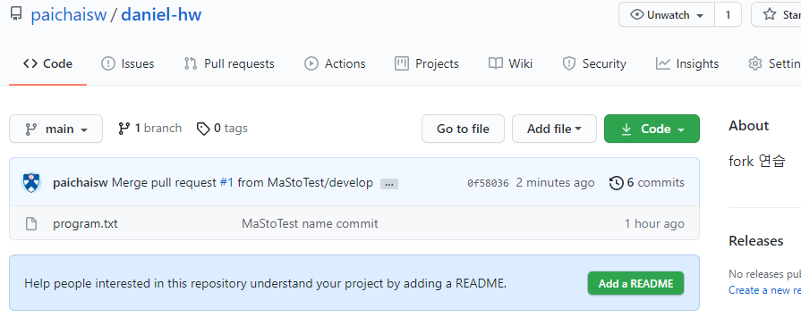
Pull Request 최종결과 확인
남의 원격저장소(upstream)에 내가 만든 수정 내용이 반영됨
오픈소스 기여의 시작!!!
원격저장소의 내용이 바뀜
Notes:
남의 저장소에 내가 보낸 내용이 등록됨

Slide 30
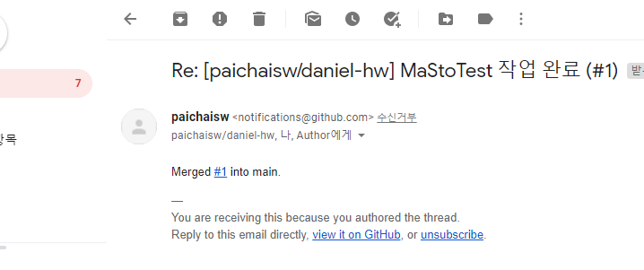
Pull Request 최종결과 확인
남의 원격저장소(upstream)가 나에게 PR이 완료되었음을 메일로 통보
내용 확인후 나는 마무리 후속 조치 진행
Notes:
메일에서 접속이 불편하면 다음 페이지에서처럼 직접 클릭하여 들어가면 됨.

Slide 31
Fork에서 Pull Request까지 과정 (1/4)
Fork → Clone → Push → Pull Request
upstream main (fork) → origin main (clone) → local main (checkout) → local develop
local develop (push) → origin develop (pull request) → upstream (merge)
upstream
① fork
origin
main
main
② clone
main

Slide 32
Fork에서 Pull Request까지 과정 (2/4)
Fork → Clone → Push → Pull Request
upstream main (fork) → origin main (clone) → local main (checkout) → local develop
local develop (push) → origin develop (pull request) → upstream (merge)
upstream
① fork
origin
main
main
② clone
main
checkout -b
develop

Slide 33
Fork에서 Pull Request까지 과정 (3/4)
Fork → Clone → Push → Pull Request
upstream main (fork) → origin main (clone) → local main (checkout) → local develop
local develop (push) → origin develop (pull request) → upstream (merge)
upstream
① fork
origin
main
main
develop
② clone
③ push
main
checkout -b
develop

Slide 34
Fork에서 Pull Request까지 과정 (4/4)
Fork → Clone → Push → Pull Request
upstream main (fork) → origin main (clone) → local main (checkout) → local develop
local develop (push) → origin develop (pull request) → upstream (merge)
upstream
① fork
origin
main
main
⑤merge
develop
④ Pull Request
② clone
③ push
main
checkout -b
develop

Slide 35
Pull Request 최종결과 후 상태
Upstream main ≠ 로컬저장소 main = origin main
origin main과 local main은 건드리지 않았음.
후속 조치 (정리 및 청소) 필요
upstream
origin
main
main (old)
develop
main (old)
develop

Slide 36
Pull Request 최종결과 확인 후 마무리 작업 순서 (1/4)
upstream main = 로컬저장소 main 일치시키기
upstream main 과 local main 일치 시킴
로컬에서 pull upstream main
upstream
origin
main
main (old)
develop
① pull
main
develop

Slide 37
Pull Request 최종결과 확인 후 마무리 작업 순서 (2/4)
upstream main = 로컬저장소 main, 사용된 브랜치 삭제
upstream main 과 local main 일치 시킴 : 로컬에서 pull upstream main
사용된 작업 브랜치 (develop 브랜치)를 삭제 : branch -d
upstream
origin
main
main (old)
develop
① pull
main
branch -d

Slide 38
Pull Request 최종결과 확인 후 마무리 작업 순서 (3/4)
로컬저장소 main = origin main 일치시키기
local main 과 origin main 일치 시킴
로컬에서 push origin main
upstream
origin
main
main
develop
② push
① pull
main
branch -d

Slide 39
Pull Request 최종결과 확인 후 마무리 작업 순서 (4/4)
로컬저장소 main = origin main 일치시키기, 사용된 브랜치 삭제
local main 과 origin main 일치 시킴 : 로컬에서 push origin main
사용된 작업 브랜치 (develop 브랜치)를 삭제 : 로컬에서 push -d origin develop
upstream
origin
main
main
push -d origin develop
② push
① pull
main
branch -d

Slide 40
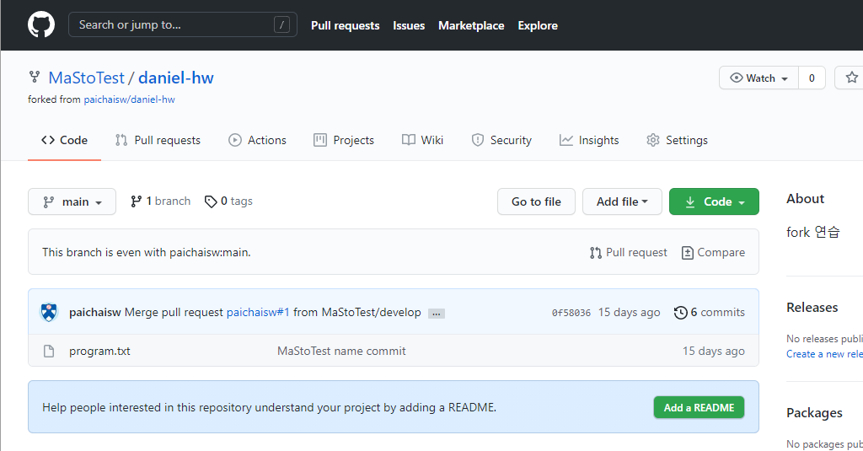
Pull Request 최종결과 확인 후 마무리 작업
남의 원격저장소(upstream) 내용을 나의 로컬로 pull
Upstream 원격저장소 찾아가기 (메일의 링크를 클릭하지 않을 경우)
나의 원격저장소
Upstream 원격저장소
클릭
Notes:
접속이 안되었으면 이 페이지에서 처럼 직접 클릭하여 들어가면 됨.

Slide 41
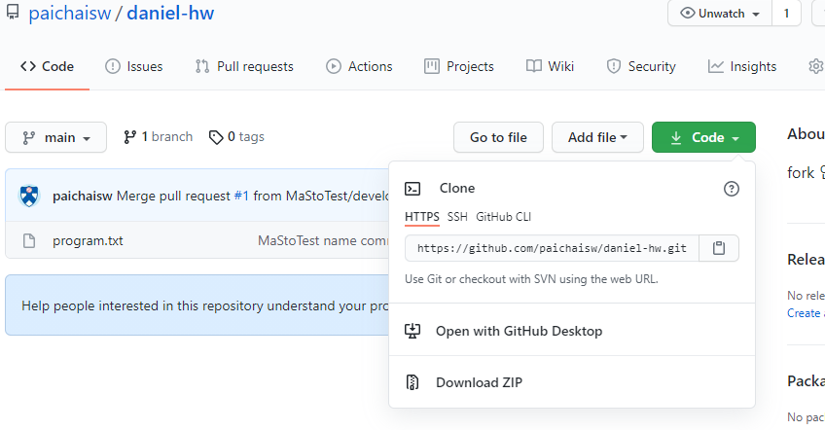
Pull Request 최종결과 확인 후 마무리 작업
남의 원격저장소(upstream) 내용을 나의 로컬로 pull
Upstream main 내용을 나의 로컬로 down 보관
Upstream과 로컬을 연결시키기 위하여 upstream 주소 복사

Slide 42
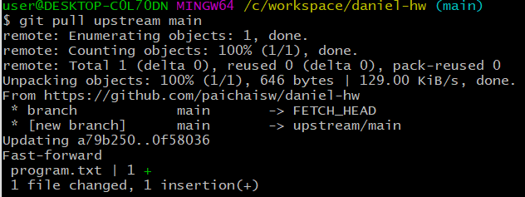
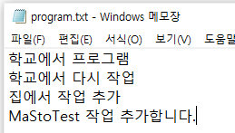
Pull Request 최종결과 확인 후 마무리 작업
남의 원격저장소(upstream) 내용을 나의 로컬로 pull
나의 로컬 main에서 Upstream과 연결하기
☞ git checkout main
☞ git remote add upstream https://github.com/paichaisw/daniel-hw.git
☞ git pull upstream main # upstream main의 최신 내용을 나의 로컬 main으로 복사

Slide 43
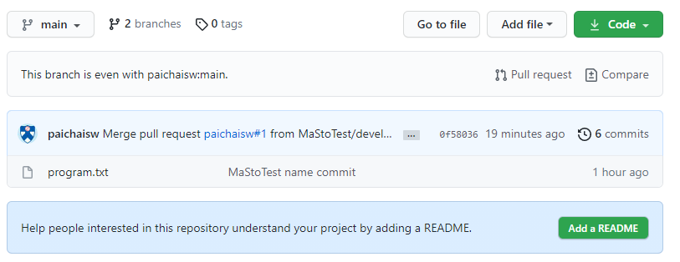
Pull Request 최종결과 확인 후 마무리 작업
나의 로컬저장소 내용을 나의 원격저장소(origin)로 push
나의 로컬에서 develop 브랜치 삭제하기
☞ git branch -d develop
나의 로컬에서 origin으로 main push하기
☞ git push origin main # 로컬 최신 내용( = upstream 최신내용) 을
나의 원격저장소 main으로 복사
Update됨

Slide 44
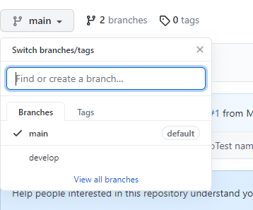
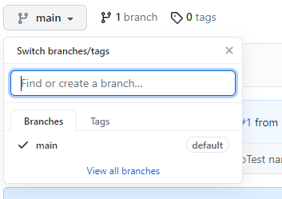
Pull Request 최종결과 확인 후 마무리 작업
나의 원격저장소(origin) 브랜치 삭제
나의 원격저장소(origin)의 develop 브랜치 삭제하기
☞ git push -d origin develop # 원격 브랜치 삭제
PR merge후 작업했던 내용을 정리해 놓아야 깔끔하게 마무리가 됨.
Upstream 내용 = origin 내용 = 로컬 내용 , 이미 사용 폐기된 브랜치 삭제
Notes:
Push -d … branch -d 가 아님.
Git pull --prune 은 로컬에 상응하는(tracking되는) branch가 없으면 원격의 상응하는 branch를 삭제(remotes/origin/develop)

Slide 45
Pull Request 최종결과 확인 후 마무리 작업 (참고)
Fork하는 방식으로 해서 3군데 내용을 일치시키면 안되나?
Fork를 시도해 보면 → you’ve already forked ! 메시지 발생함.
. 이미 Fork된 repo에는 덮어쓰기가 안 됨. 따라서 이 방식으로는 안됨.
upstream
origin
main
main
develop
② push
push -d origin develop
① pull
main
branch -d
develop

Slide 46
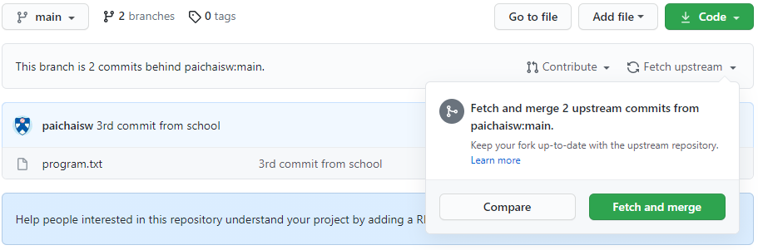
Pull Request 최종결과 확인 후 마무리 작업 (참고)
Fork하는 방식으로 해서 3군데 내용을 일치시키면 안되나?
Fetch upstream 사용
Compare사용시 upstream으로부터 PR 및 merge 작업 진행

Slide 47
전체 요약 순서
전체 요약 순서
나의 github 계정에 로그인
참여하고 싶은 저장소(upstream) 찾기
나의 원격저장소(origin)로 Fork하기
나의 로컬저장소로 clone하기 ☞ git clone upstream-address
로컬저장소에서 작업 branch 만들기 ☞ git checkout -b new-branch
기여할 내용 수정작업하기
나의 원격저장소(origin)로 push하기 ☞ git push -u origin new-branch
나의 원격저장소(origin)에서 Compare & pull request 하기
나의 원격저장소(origin)에서 Create pull request하기
Merge된 후, upstream내용을 local 저장소에 pull하기 ☞ git pull upstream main
로컬저장소에서 작업한 branch 지우기 ☞ git branch -d new-branch
로컬저장소 내용을 origin으로 push하기 ☞ git push origin main
원격저장소(origin) 브랜치 삭제하기 ☞ git push -d origin new-branch
Notes:
참조 : https://opensource.com/article/19/7/create-pull-request-github

Slide 48
오픈소스 참조
오픈소스 소개
네이버 오픈소스 가이드 :
https://naver.github.io/OpenSourceGuide/book/

Slide 49
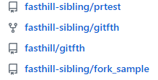
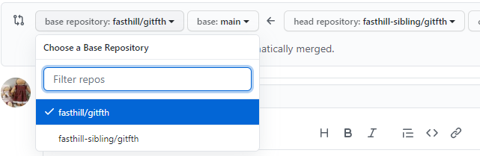
Fork후, collaborator 선정되면?
나의 원격저장소에 2개의 저장소가 생성 연결됨
처음에 contributor로 fork를 하여 origin/fork브랜치가 생기고,
이후 collaborator 등록되면서
upstream/fork브랜치가 또 생김.
∙ 나의 계정: fasthill-sibling
∙ upstream계정: fasthill
PR을 할 경우, compare할 수 있는 선택이
upstream branch 혹은 origin branch를 선정할 수 있음.

